Slide 1



PIERROT Jeremy & Nathan DI Ruggiero

Slide 2
Présentation
Pourquoi avoir choisie ce thème ?
Il y a 2 raison particulière :
-Capacité du sujet à être vaste mais également précis
-La présence sur place
(Voir le site)

Slide 3
Répartition des tâches :
Jeremy :
-Navigation / header
-Responsive
-Recherches d’images
-Recherche programmation codage
(SCSS, SASS, paralax, js)
-remplissage des pages histoires, se loger, prix avion
-Enorme travaille sur l’esthétique du site
Nathan :
-Mise en page bloc principal
-Recherches d’Images
-Prises de Photos sur place
-Remplissage des pages cuisine, exploration, carte, à propos et témoignages
-Insertion d’une vidéo youtube ainsi qu’un lien google maps
-Travaille sur la structure de la page d’Accueil

Slide 4
Les particularités de notre projet :
-Intégration d’une vidéo Youtube et d’un lien google maps
-Animation de la navigation
-Site clair et esthétique
-Template
-responsive

Slide 5
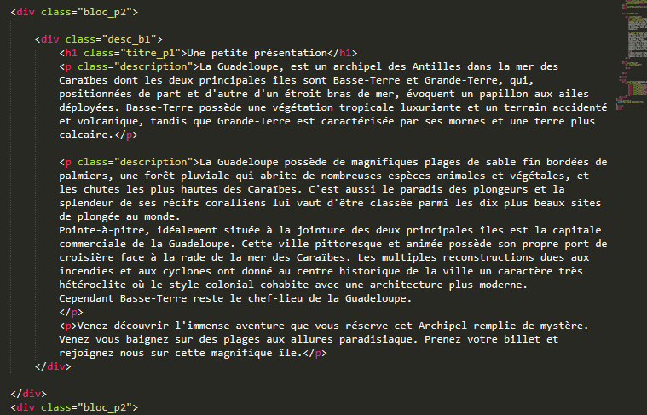
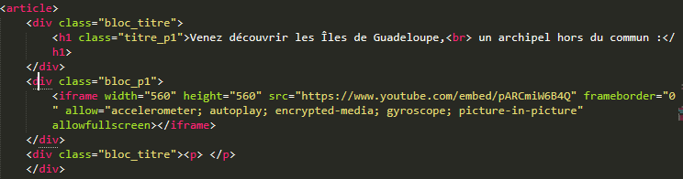
Implémentation d’une vidéo, puis la structure de la description

Slide 6
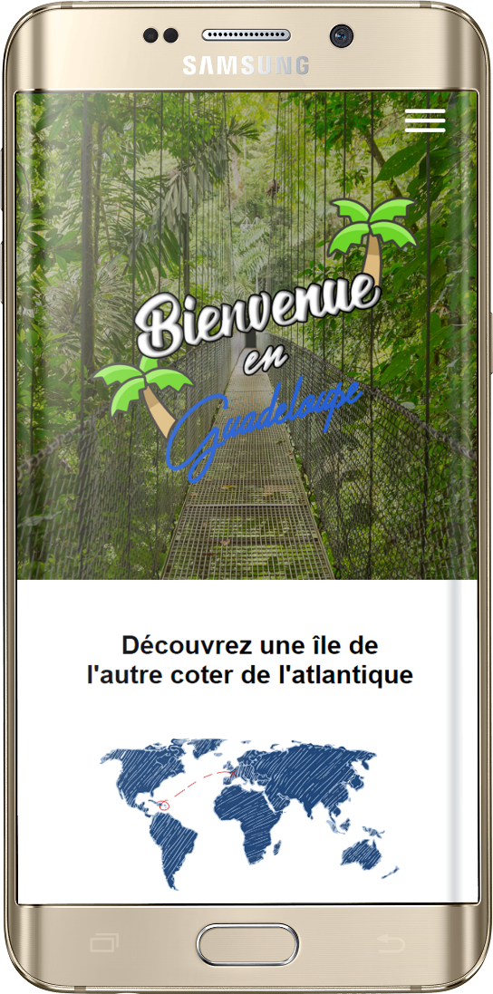
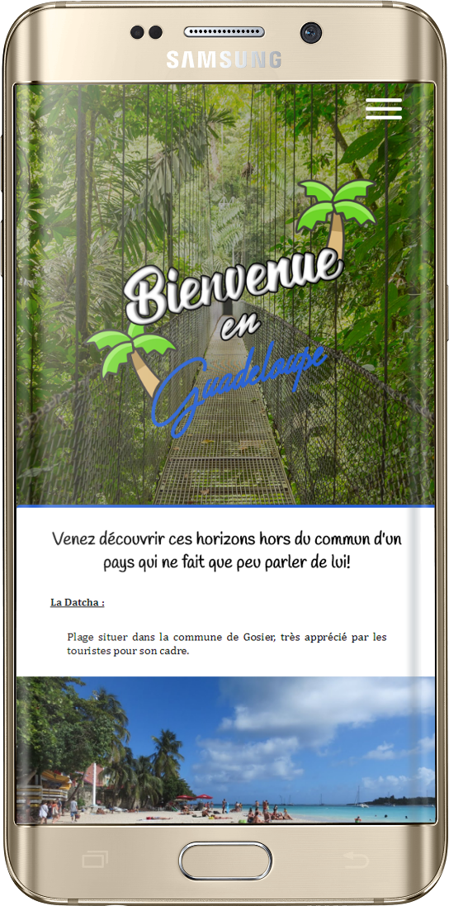
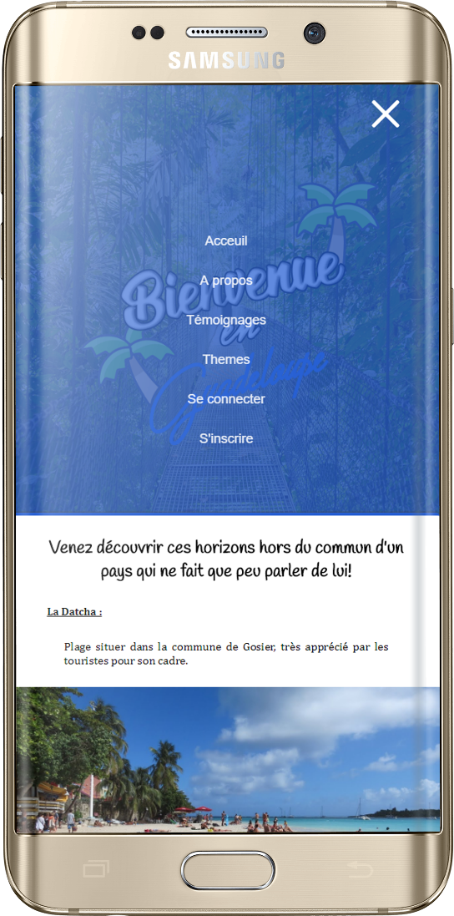
Navigation responsive sur mobile

Slide 7
Mixin
@mixin center(){
Display: bloc;
Margin-left: auto;
Margin-right: auto;
}
Image{
@include center;
}

Slide 8
Placeholder
%center{
Diplay: bloc;
Margin: left auto;
Margin: right auto;
}
Image{
@extends: %center;
}

Slide 9
Avantages du SCSS
Imbrication
Changement de valeur rapide du css
Exemple: https://www.sassmeister.com/

Slide 10
différences
Mixin
Lourd a la compilation & DRY
Placeholder
leger

Slide 11
Bilan
-Problème rencontrer
-apprentissage

